Slide 1
3. HÉT • 5 × 45 PERC
Digitális bemenetek és az első PLC program
A hét gondolata
„A PLC nem találgat. Csak azt tudja, amit a bemeneteken keresztül érzékel.”
Tanulási célok
·Megérti a digitális bemenet fogalmát.
·Megkülönbözteti a logikai 0 és 1 állapotot.
·Megismeri a PLC-k bemeneti címzését.
·Elkészíti első működő PLC-programját.
·Megtanulja a program letöltésének és tesztelésének lépéseit.
Notes:
[Sources]
- A felhasználó által feltöltött: 1._Miért van szükség asPLC-re(2).docx
- Vizuális sablon: 36_IAP_Zaroprojekt_analog_rendszer_tervezese_36_het.pptx
- Témakör: PLC szerepe, scan cycle, fő részek, relés összehasonlítás és alaplabor
- Külső webes forrás nem került felhasználásra

Slide 2
PLC ALAPISMERETEK • 12. ÉVFOLYAM
Bevezetés
A PLC a külvilágról kizárólag a bemeneteken keresztül szerez információt. A nyomógombok és érzékelők jelei alapján hajtja végre a programot.
Az első PLC-program
Feladat: START nyomógomb megnyomására világítson a jelzőlámpa.
|----[ I1 ]----------------( Q1 )----|
Laborfeladat
Nyomógomb bekötése az első bemenetre.
Jelzőlámpa bekötése az első kimenetre.
Program elkészítése és letöltése.
Online monitor használata.
02
Notes:
[Sources]
- A felhasználó által feltöltött: 1._Miért van szükség asPLC-re(2).docx
- Vizuális sablon: 36_IAP_Zaroprojekt_analog_rendszer_tervezese_36_het.pptx
- Témakör: PLC szerepe, scan cycle, fő részek, relés összehasonlítás és alaplabor
- Külső webes forrás nem került felhasználásra

Slide 3
PLC ALAPISMERETEK • 12. ÉVFOLYAM
Gyakori hibák:
Hibás címzés.
STOP mód.
Hiányzó tápfeszültség.
Hibás bekötés.
A program nincs letöltve.
Mérnöki gondolkodás
A működő LED még nem jelenti azt, hogy a vezérlés biztonságos. Mindig vizsgáljuk meg a rendszer viselkedését rendellenes helyzetekben is.
IAP Extra
Az online monitor valós időben mutatja a bemenetek, kimenetek és a program állapotát.
03
Notes:
[Sources]
- A felhasználó által feltöltött: 1._Miért van szükség asPLC-re(2).docx
- Vizuális sablon: 36_IAP_Zaroprojekt_analog_rendszer_tervezese_36_het.pptx
- Témakör: PLC szerepe, scan cycle, fő részek, relés összehasonlítás és alaplabor
- Külső webes forrás nem került felhasználásra

Slide 4
PLC ALAPISMERETEK • 12. ÉVFOLYAM
A digitális bemenetek jelentik a PLC kapcsolatát a külvilággal, ezek alapján működik a program.
Önellenőrző kérdések
1. Mit jelent a digitális jel?
2. Mit jelent az I1 és a Q1?
3. Mi a különbség a 0 és az 1 között?
4. Miért fontos az online monitor?
5. Sorolj fel négy gyakori hibát!
Idézet
„A PLC nem gondolkodik helyettünk – csak pontosan végrehajtja azt, amit megterveztünk.”
IAP mérnöki alapelv
04
Notes:
[Sources]
- A felhasználó által feltöltött: 1._Miért van szükség asPLC-re(2).docx
- Vizuális sablon: 36_IAP_Zaroprojekt_analog_rendszer_tervezese_36_het.pptx
- Témakör: PLC szerepe, scan cycle, fő részek, relés összehasonlítás és alaplabor
- Külső webes forrás nem került felhasználásra

Slide 5
PLC ALAPISMERETEK • 12. ÉVFOLYAM
Mi a digitális jel?A digitális jel olyan villamos jel, amely csak meghatározott értékeket vehet fel. A gyakorlatban ez legtöbbször két állapotot jelent:
0 (LOW) – alacsony feszültség (pl. 0 V)
1 (HIGH) – magas feszültség (pl. 5 V vagy 24 V)
Állapot
Jelentés
0
KI/OFF/HAMIS
1
BE/ON/IGAZ
05
Notes:
[Sources]
- A felhasználó által feltöltött: 1._Miért van szükség asPLC-re(2).docx
- Vizuális sablon: 36_IAP_Zaroprojekt_analog_rendszer_tervezese_36_het.pptx
- Témakör: PLC szerepe, scan cycle, fő részek, relés összehasonlítás és alaplabor
- Külső webes forrás nem került felhasználásra

Slide 6
PLC ALAPISMERETEK • 12. ÉVFOLYAM
Egyszerű magyarázat
Képzelj el egy villanykapcsolót:
Kikapcsolva = 0
Bekapcsolva = 1
A digitális jel is hasonlóan működik: nincs "félig bekapcsolva", hanem egyértelmű állapotai vannak.
Egyszerű magyarázat
Képzelj el egy villanykapcsolót:
Kikapcsolva = 0
Bekapcsolva = 1
A digitális jel is hasonlóan működik: nincs "félig bekapcsolva", hanem egyértelmű állapotai vannak.
Notes:
[Sources]
- A felhasználó által feltöltött: 1._Miért van szükség asPLC-re(2).docx
- Vizuális sablon: 36_IAP_Zaroprojekt_analog_rendszer_tervezese_36_het.pptx
- Témakör: PLC szerepe, scan cycle, fő részek, relés összehasonlítás és alaplabor
- Külső webes forrás nem került felhasználásra

Slide 7
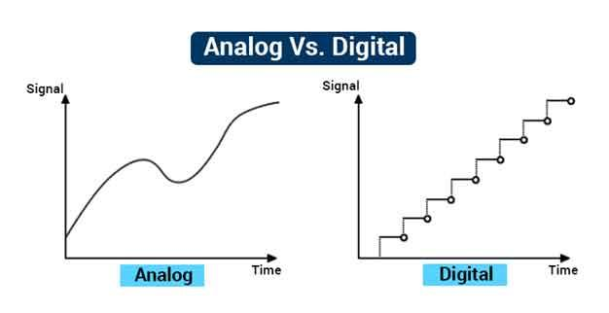
PLC ALAPISMERETEK • 12. ÉVFOLYAM
A scan cycle folyamatosan újraindul
07
Notes:
[Sources]
- A felhasználó által feltöltött: 1._Miért van szükség asPLC-re(2).docx
- Vizuális sablon: 36_IAP_Zaroprojekt_analog_rendszer_tervezese_36_het.pptx
- Témakör: PLC szerepe, scan cycle, fő részek, relés összehasonlítás és alaplabor
- Külső webes forrás nem került felhasználásra

Slide 8
PLC ALAPISMERETEK • 12. ÉVFOLYAM
Példák a különböző gyártók bemeneti címzésére
Bemeneti címzés
Eaton easy: I1, I2...
LG: P000, P001... (Fizikai bemenetek)
Omron: 0.00, 0.01...
Kimeneti címzés
Eaton easy: O1, O2...
LG: Q000, Q001... (Fizikai bemenetek)
Omron: 100.00, 100-01... (Típustól függően)
Notes:
[Sources]
- A felhasználó által feltöltött: 1._Miért van szükség asPLC-re(2).docx
- Vizuális sablon: 36_IAP_Zaroprojekt_analog_rendszer_tervezese_36_het.pptx
- Témakör: PLC szerepe, scan cycle, fő részek, relés összehasonlítás és alaplabor
- Külső webes forrás nem került felhasználásra

Slide 9
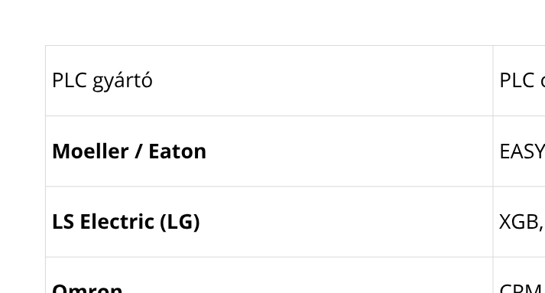
PLC ALAPISMERETEK • 12. ÉVFOLYAM
Gyártók fejlesztő szoftverei
09
Notes:
[Sources]
- A felhasználó által feltöltött: 1._Miért van szükség asPLC-re(2).docx
- Vizuális sablon: 36_IAP_Zaroprojekt_analog_rendszer_tervezese_36_het.pptx
- Témakör: PLC szerepe, scan cycle, fő részek, relés összehasonlítás és alaplabor
- Külső webes forrás nem került felhasználásra

Slide 10
PLC ALAPISMERETEK • 12. ÉVFOLYAM
A PLC-k amindennapokban betöltött helye. (példák)
Lift
Autómosó
Csomagolás
Kazánház
Szivattyútelep
ajtók, emeletválasztás és biztonsági feltételek
programozott lépések és érzékelők
darabszám, sorrend és gépmozgások
hőmérséklet, szivattyúk és riasztás
szintfigyelés és váltott üzem
Közös bennük: jeleket fogadnak, logikai döntést hoznak és kimenetet vezérelnek.
10
Notes:
[Sources]
- A felhasználó által feltöltött: 1._Miért van szükség asPLC-re(2).docx
- Vizuális sablon: 36_IAP_Zaroprojekt_analog_rendszer_tervezese_36_het.pptx
- Témakör: PLC szerepe, scan cycle, fő részek, relés összehasonlítás és alaplabor
- Külső webes forrás nem került felhasználásra

Slide 11
PLC ALAPISMERETEK • 12. ÉVFOLYAM
Öt tanóra: az ipari ötlettől az első bekötésig
1. óra
2. óra
3. óra
4. óra
5. óra
Automatizálás
PLC és relé
Eszközök
Bekötés
Próba
célok és ipari példák
előnyök és scan cycle
Eaton easy, LG és Omron
nyomógomb és jelzőlámpa
működés és hibakeresés
A tanuló az elméleti jelútból működő, ellenőrizhető alapkapcsolást készít.
11
Notes:
[Sources]
- A felhasználó által feltöltött: 1._Miért van szükség asPLC-re(2).docx
- Vizuális sablon: 36_IAP_Zaroprojekt_analog_rendszer_tervezese_36_het.pptx
- Témakör: PLC szerepe, scan cycle, fő részek, relés összehasonlítás és alaplabor
- Külső webes forrás nem került felhasználásra

